Slide 1
Pastoraat: geestelijk zorgdragen en herstellen vanuit Gods Woord
Levi Sminia

Slide 2
Bijbels pastoraat: geestelijk zorgdragen en herstellen vanuit het Woord van God
Geestelijk zorgdragen en herstellen vanuit Gods Woord is de kern van het Bijbels pastoraat; kennis en toepassing.
Deze pastorale traditie (geestelijke verzorging) gaat terug naar de eerste christelijke gemeenschappen;
Herderlijke taak: het dienen, voor degenen die gekwetst zijn en behoefte hebben aan zorg.
In een geest van liefde en zachtmoedigheid gelovigen terecht brengen.

Slide 3
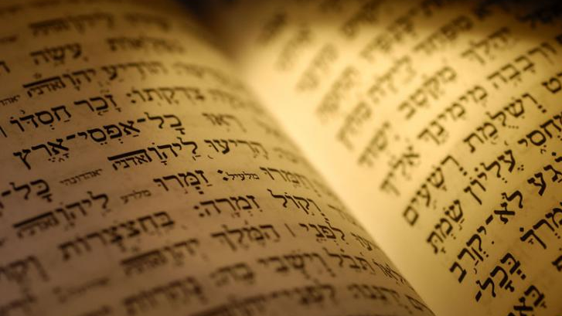
Schriftlezingen
Oude Testament
Ezechiël 34:1-16
Nieuwe Testament
Johannes 10:7-16

Slide 4
Bijbels Pastoraat: pastorale of herderlijke zorg
De term ‘pastor’ afkomstig uit Latijn; letterlijk ‘herder’; draagt geestelijke zorg voor gelovigen in kerkgemeenschap (pastor = voorganger, pastoor, dominee, oudsten etc.).
Definitie van pastorale of herderlijke zorg:
“Pastoraat (…) spitst zich toe op het geestelijk zorgdragen voor elkaar. Ten diepste heeft pastoraat betrekking op het opzettelijk uitvoeren en belichamen van de ondersteuning van persoonlijke of collectieve problemen binnen de gemeenschap waarbij de cliënt dient te herstellen tot bruikbaarheid in zijn geloofsleven of bediening om daarmee de liefde voor de Heere God in en voor naasten te vergroten.”
- Levi Sminia, B.A.

Slide 5
Bijbels Pastoraat: pastorale of herderlijke zorg
De term ‘pastor’ afkomstig uit Latijn; letterlijk ‘herder’; draagt geestelijke zorg voor gelovigen in kerkgemeenschap (pastor = voorganger, pastoor, dominee, oudsten etc.).
Definitie van pastorale of herderlijke zorg:
“Pastoraat (…) spitst zich toe op het geestelijk zorgdragen voor elkaar. Ten diepste heeft pastoraat betrekking op het opzettelijk uitvoeren en belichamen van de ondersteuning van persoonlijke of collectieve problemen binnen de gemeenschap waarbij de cliënt dient te herstellen tot bruikbaarheid in zijn geloofsleven of bediening om daarmee de liefde voor de Heere God in en voor naasten te vergroten.”
- Levi Sminia, B.A.

Slide 6
Soorten pastoraat of counseling
De Kerkorde van de Protestantse Kerk Ordinantie 8 art. 4:
“de gemeente is geroepen tot de vervulling van haar pastorale opdracht door het verlenen van herderlijke zorg”.
Huisbezoek, groothuisbezoek, gespreksgroepen met pastoraal thema, doelgroepen-pastoraat.
Bijzonder pastoraat, netwerkpastoraat, individueel onderling pastoraat en meeleven (aandachtspastoraat).

Slide 7
1. De Bijbelse grondslag van het pastoraat en de herderlijke taken

Slide 8
De Bijbelse grondslag voor het pastoraat: groeien in het geloof én veranderen
De ‘herderlijke praktijk’ is inherent aan het Woord van God; God geeft het leven en doet mensen wedergeboren worden.
Het nieuwe leven vergelijken met natuurlijke leven; nieuw leven heeft verzorging, bescherming en liefde nodig om te groeien.
Gelovigen dienen te veranderen naar de goede, welbehaaglijke en volmaakte wil van God (Romeinen 12:1-2).
Verandering in het leven van de gelovige is een proces van heiligmaking; Jezus Christus centraal; in relaties, in het werk etc.

Slide 9
De kern van herderlijke zorg: elkaar liefhebben
Elkaar liefhebben, liefde uitdragen; vriendelijkheid en barmhartigheid (Johannes 5:12; 13:34; Éfeze 4:32).
Herders dienen in hun roeping pastorale zorg dienen te bieden aan gelovigen die daar behoefte aan hebben.
Gelovigen van Gods waarheid te voorzien én te confronteren.
Bereidwillig te hoeden en toezicht te houden over de kudde, hij heeft een voorbeeldfunctie (1 Petrus 5:2-3*).

Slide 10
Een Bijbelse mensvisie: de geesten beproeven
Welke filosofie zit achter een discipline, met name aangaande de mensvisie (1 Johannes 4:1-2).
Hoe is de mens ontstaan? Uit welke elementen bestaat de mens? – geest, ziel en lichaam (1 Thessalonicenzen 5:23).
Is de mens de schepping van God of een product van de evolutie?
Het ‘Freudiaanse denken’: driften van de mens, de rol van seksualiteit en de fixatie van kinderen op moeder.

Slide 11
De gezonde Bijbelse leer
De Bijbel spreekt de mens aan op zijn verantwoordelijkheid, in zijn denken, doen en laten.
De pastor dient bekwaam te zijn de gezonde Bijbelse leer te verkondigen én te onderwijzen (1 Korinthe 12:8; 1 Timotheüs 3:2; Titus 1:9).
Rekening houden met ‘type’ mens, afstemming; cultureel-sociale achtergrond en afkomst van cliënt.

Slide 12
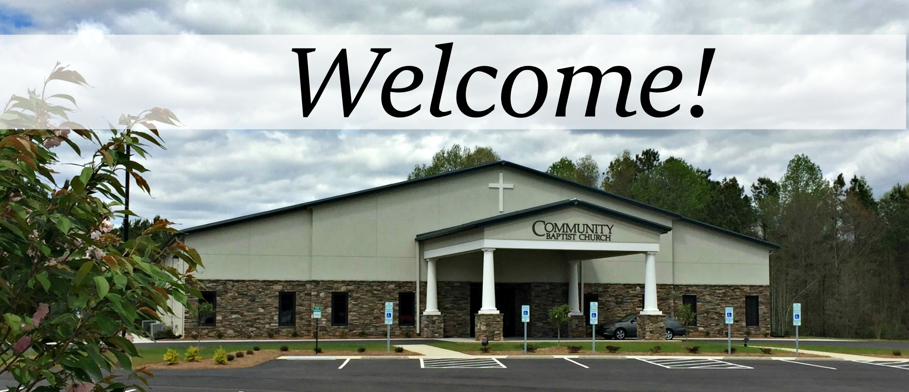
2. Het belang van de gemeenschap: iedereen is welkom, de poort staat open

Slide 13
Het optimaal functioneren van de gemeenschap
De samenkomst, het ouderen-contact: de ochtendkring, huisbezoeken, telefonische gesprekken;
Dit werkt helend, pastoraal genezend (zielenpastoraat).
Bij ernstige problemen, zoals onrust in het huwelijk of het gezin, moet de pastor zich specialiseren.
De pastor dient ten alle tijden naast de cliënt te staan, niet erboven, om de persoon in een geest van zachtmoedigheid weer terecht te brengen.

Slide 14
Gezonde geestelijke relaties
Elkaar ondersteunen is de liefde van Christus, elkaars lasten dragen (Romeinen 12:1-8; 1 Korinthe 12).
Bewogen zijn met de weduwen en wezen (Jakobus 1:27).
Situaties kunnen verschillend zijn, maar wel één overeenkomst: de mens is volledig afhankelijk van God (Jesaja 41:13; Spreuken 3:5-6; Psalmen 121:1-2).

Slide 15
Een helpende relatie in de praktijk brengen: geloofspraktijken binnen het pastoraat
Bidden, Bijbellezen, participeren in een kerkgemeenschap etc. → geestelijke bemoediging, voeding en leiding.
De rol van Gods Woord en gebed in iemands leven; dikwijls loopt geestelijke leven achter, cliënt niet ijverig genoeg.
Het geestelijke leven dient geactiveerd te worden; samenkomst bezoeken, Bijbelstudie etc.
Gebed en onderwijs in de gemeenschap cruciaal voor verandering in het geestelijke leven.

Slide 16
Heiligmaking in het streven naar christusgelijkvormigheid
Participeren en functioneren in de gemeenschap (Hebreeën 10:25).
Vertrouwen: bereid te zijn zich waar nodig te laten begeleiden/corrigeren.
Deze elementen zijn niet van elkaar te scheiden; gedragen door gebed, gedragen door God.
De ‘vruchten van de Geest’ resultaat godvruchtige levenswandel; verandering geloofsleven (Galaten 5:22-25*).

Slide 17
God spreekt tot de harten van de mensen
Sociale, seculiere wetenschappen kunnen het denken, voelen of ervaren van de mens beïnvloeden.
God doet niet aan oppervlakkigheid, maar aan diepte (diepte-pastoraat).
In de Bijbel is het hart de centrale plek waar alles begint en ontstaat; goede én slechte gedachten of beslissingen.
God wil een diepe verandering zodat het hart van de mens verandert (Ezechiël 36:26).

Slide 18
3. Ondersteuning en bemoediging: heiliging, teleurstellingen en emoties

Slide 19
Herstellen tot bruikbaarheid
Bezinning, inventarisatie mogelijkheden en prioriteitenstelling, samenstelling werkplan: eerste stappen.
Het herstel staat voorop zodat hij of zij weer dienstbaar kan zijn voor de ander, ofwel ‘herstellen tot bruikbaarheid‘.
De problemen dienen dusdanig te worden weggenomen, dat de cliënt weer naar behoren kan functioneren in de betreffende gemeenschap of de maatschappij.

Slide 20
De individuele verantwoordelijk van de gelovige
De Bijbel activeert de gelovigen door voortdurend de wil van de mens aan te spreken, kiezen voor de Heere Jezus.
In het nieuwe leven is alles anders geworden (Johannes 21:19).
Jezus Christus verandert mensen; de mens is zwak en afhankelijk van de wijsheid, kennis en liefde van God (Jesaja 41:13; Spreuken 3:5-6).

Slide 21
Bijbels pastoraat: herstellen tot bruikbaarheid
Gods Woord is de norm in het Bijbelse pastoraat; God spreekt mensen aan op verantwoordelijkheid, wijst op zondige natuur.
Tegelijkertijd heeft God de grootste zondaar lief en wil Hij godsvrucht in de levens van gelovigen bewerkstelligen.
Een gemeente die in waarheid wandelt, is ook een pastorale gemeente, waar gelovigen om elkaar geven; dat daarin de eigenschappen van de goede Herder worden herkend.
Te allen tijde wenden tot de Heere God; de grote Pastor, de goede Herder én Rustgever Zelf (Johannes 16:32-33*).

Slide 22
Pastoraat: geestelijk zorgdragen en herstellen vanuit Gods Woord
Levi Sminia

